Slide 1
第25章 stratis和vdo高级存储
誉天教育

Slide 2
Stratis高级存储功能
Vdo高级存储功能

Slide 3
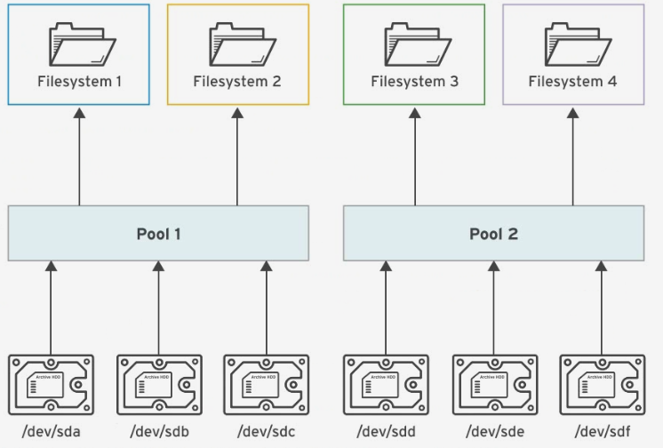
Stratis架构
Stratis将磁盘设备放置于一个精简配置的共享池中，stratis文件系统没有固定大小，也不会预分配未使用的块空间。一个共享池中可以创建多个文件系统，文件系统类型为xfs。

Slide 4
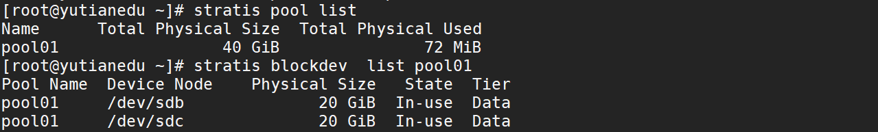
管理精简配置的文件系统
安装软件包stratis-cli和stratisd
# yum -y install stratis-cli stratisd
激活stratisd服务
# systemctl enable --now stratisd
创建精简池
# stratis pool create pool01 /dev/sdb /dev/sdc
查看精简池信息
# stratis pool list；# stratis blockdev list pool01
查看所有的精简池
查看精简池块设备信息

Slide 5
管理精简配置的文件系统
创建文件系统
# stratis filesystem create pool01 fs01
查看文件系统
# stratis filesystem list
查看文件系统的UUID
# lsblk --output=UUID /stratis/pool01/fs01
设置开机自动挂载，编辑/etc/fstab
说明：挂载选项x-systemd.requires=stratisd.service可延迟挂载文件系统，直到stratisd.service启动为止。

Slide 6
管理精简配置的文件系统
向精简池中添加块设备
# stratis pool add-data pool01 /dev/sdd
创建快照
# stratis filesystem snapshot pool01 fs01 snap01
恢复快照
# umount /stratis/pool01/fs01 ##卸载原文件系统
# stratis filesystem destroy pool01 fs ##删除原文件系统
# stratis filesystem snapshot pool01 snap01 fs01 ##根据快照再创建出原文件系统
说明：stratis创建的快照可以独立存在，因此可以删除原文件系统。

Slide 7
删除配置
删除文件系统
# stratis filesystem destroy pool01 fs01
删除精简池
# stratis pool destroy pool01

Slide 8
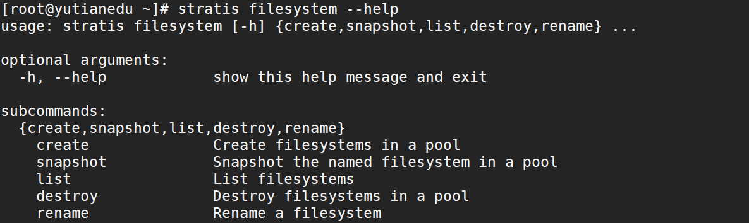
stratis工具查看帮助
# stratis --help 查看stratis命令帮助
# stratis pool --help 查看stratis关于存储池命令帮助
# stratis filesystem --help 查看stratis关于文件系统命令帮助
# stratis filesystem snapshot --help 查看stratis关于快照命令帮助

Slide 9
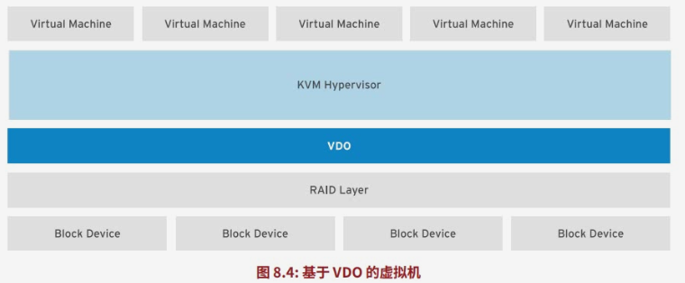
Vdo高级存储功能
红帽企业Linux8使用vdo功能，可以优化块设备上数据空间占用问题，它可以减少块设备上的磁盘使用空间，同时最大限度减小数据重复，从而节省磁盘空间。vdo包含两个模块：kvdo用于控制数据压缩，uds用于重复数据删除。
vdo层位于现在块设备（RAID或者本地磁盘）之上，存储层（如LVM和文件系统）位于vdo之上。下图显示了KVM虚拟机架构中，vdo所处的位置。

Slide 10
vdo特性说明
利用vdo创建的逻辑设备成为vdo卷，vdo卷与磁盘类似，可以将这些卷格式化为所需要的文件系统类型。此外，还可以将vdo卷用作LVM物理卷。
在创建vdo卷时，可以指定块设备，以及vdo向用户显示的逻辑设备的名称。也可以指定vdo卷的逻辑大小，vdo卷的逻辑大小可以大于实际块设备的物理大小。
如果未指定逻辑大小，则vdo会将实际物理大小视为卷的逻辑大小，这种方式有利于提高性能，但是会降低存储空间的使用效率，应视情况而定。
由于vdo卷采用了精简配置，因此用户只能看到正在使用的逻辑空间，而无法了解实际可用的物理空间。
vdo卷的逻辑大小超过实际物理大小，应使用vdostatus –verbose命令查看实际使用情况。

Slide 11
vdo配置过程
安装软件包，默认已安装
# yum -y install vdo kmod-kvdo
创建vdo卷
# vdo create --name=vdo0 --device=/dev/sdb --vdoLogicalSize=100G
查看vdo卷
# vdo status [--name=vdo0] ##验证压缩和重删功能已经开启
# df –h 查看文件系统使用情况
# vdo list 查看vdo卷列表
# vdo start | stop -n vdo0 启动和停止vdo卷

Slide 12
vdo配置过程
用vdostatus查看卷的状态
# vdostats --human-readable
将vdo格式化为xfs文件系统并挂载于/mnt/vdo0
# mkfs.xfs /dev/mapper/vdo0
永久挂载vdo卷
说明：挂载选项x-systemd.requires=vdo.service可延迟挂载文件系统，直到vdo.service启动为止。
通过创建文件，验证验证压缩和重删功能

Slide 13
vdo其他命令
# vdo remove -n vdo1 删除vdo卷
# vdo -h 查看vdo工具的帮助
# vdo remove -h 查看关于vdo卷移除的命令

Slide 14
Stratis高级存储功能
Vdo高级存储功能

